Slide 1
ΠΡΟΤΥΠΑ ΑΝΑΠΤΥΞΗΣ ΛΟΓΙΣΜΙΚΟΥ
ΜΑΡΌΠΟΥΛΟΣ ΠΑΡΑΣΚΕΥΆΣ Π 15086
ΜΆΙΟΣ 2021

Slide 2
Event Sourcing Pattern
Η πλέον δημοφιλέστερη προσέγγιση για την κατασκευή συστημάτων λογισμικού είναι η προσέγγιση ροής( streaming approach).
Η προμήθεια συμβάντων (event sourcing ) είναι μια προσέγγιση για την αποθήκευση δεδομένων όπου, αντί για το τελικό αποτέλεσμα του μετασχηματισμού δεδομένων, αποθηκεύεται ολόκληρη η αλυσίδα των μετασχηματισμών.
Περιγραφή

Slide 3
Event Sourcing Pattern
Τα συμβάντα είναι αμετάβλητα και έτσι μπορούν να αποθηκευτούν χρησιμοποιώντας μια λειτουργία προσθήκης μόνο.
Δεν υπάρχει όριο στον αριθμό συμβάντων ανά αντικείμενο.
Τα συμβάντα δεν ενημερώνουν άμεσα ένα χώρο αποθήκευσης δεδομένων αλλά είναι απλά αντικείμενα που περιγράφουν κάποια ενέργεια που συνέβη.
Η προμήθεια συμβάντων βοηθάει στην αποφυγή ταυτόχρονης ενημέρωσης εφόσον αποφεύγει την απαίτηση για άμεση ενημέρωση αντικειμένων στην αποθήκευση δεδομένων.
Τα δεδομένα μπορούν να αποκατασταθούν όπως ήταν σε μια συγκεκριμένη χρονική στιγμή με αποτέλεσμα μεγαλύτερη ανθεκτικότητα σε λάθη.
Πλεονεκτήματα

Slide 4
Event Sourcing Pattern
Οι εφαρμογές πολλαπλών νημάτων και πολλαπλών παραδειγμάτων ενδέχεται να αποθηκεύουν συμβάντα στο “κατάστημα” εκδηλώσεων , με αποτέλεσμα να απορριφθεί ένα συμβάν που αντιστοιχεί σε μία υπάρχουσα οντότητα.
Δεν υπάρχει τυπική προσέγγιση ή έτοιμοι μηχανισμοί όπως στην SQL, για να διαβάζει το συμβάν ώστε να αποκτήσει τις πληροφορίες.
Εάν οι ροές είναι μεγάλες μπορεί να έχει επιπτώσεις στην διαχείριση και ενημέρωση του συστήματος.
Μειονεκτήματα

Slide 5
Event Sourcing Pattern
Σε περίπτωση που θέλουμε να αποφύγουμε ή να ελαχιστοποιήσουμε την εμφάνιση αντικρουόμενων ενημερώσεων στα δεδομένα.
Όταν θέλουμε να καταγράψουμε συμβάντα και να μπορούμε να επαναφέρουμε την κατάσταση ενός συστήματος επαναλαμβάνοντάς τα.
Όταν πρέπει να αποσυνδέσουμε τη διαδικασία εισαγωγής ή ενημέρωσης δεδομένων από τις εργασίες που απαιτούνται για την εφαρμογή αυτών των ενεργειών.
Όταν θέλουμε να καταγράψουμε "πρόθεση", "σκοπό" ή "λόγο" στα δεδομένα μας.
Περιπτώσεις Χρήσεων

Slide 6
Event Source Pattern
Παράδειγμα
class IEvent(ABC):
@abstractmethod
def GetEvent(self):
pass
class ProductShipped(IEvent):
def __init__(self,sku,quantity,date):
self._sku = sku
self.quantity = quantity
self.date = date
return
def GetEvent(self):
return self
class ProductReceived(IEvent):
def __init__(self,sku,quantity,date):
self._sku = sku
self.quantity = quantity
self.date = date
return
def GetEvent(self):
return self
class InvetoryAdjusted(IEvent):
def __init__(self,sku,quantity,reason,date):
self._sku = sku
self.quantity = quantity
self.reason = reason
self.date = date
return
def GetEvent(self):
return self
Στο παρακάτω παράδειγμα εφαρμόζουμε το μοτίβο προμηθειών συμβάντων.
Αφορά μία αποθήκη και τα πιθανά συμβάντα είναι η αποστολή και η εισαγωγή ενός προϊόντος και επίσης η αναδιάταξη της αποθήκης.
Οι κλάσεις ProductShipped,ProductReceived και InvetoryAdjusted είναι οι κλάσεις που αντιπροσωπεύουν τα συμβάντα.

Slide 7
Event Source Pattern
Παράδειγμα(2)
class WareHouseProduct():
def __init__ (self,sku):
self._sku = sku
self.events = []
self._currentState = {"QuantityOnHand":0}
return
def ShipProduct(self,quantity):
if quantity > self._currentState["QuantityOnHand"]:
print("We dont have that much")
return
ev = ProductShipped(self._sku,quantity,datetime.now())
self.AddEvent(ev.GetEvent())
def ReceiveProduct(self,quantity):
ev = ProductReceived(self._sku,quantity,datetime.now())
self.AddEvent(ev.GetEvent())
return
def AdjustInvetory(self,quantity, reason):
if self._currentState["QuantityOnHand"] + quantity < 0:
print("Cannot adjast to negative values")
return
ev = InvetoryAdjusted(self._sku,quantity,reason,datetime.now())
self.AddEvent(ev.GetEvent())
return
def Apply(self,event):
if isinstance(event,ProductShipped):
self._currentState["QuantityOnHand"] -= event.quantity
if isinstance(event,ProductReceived):
self._currentState["QuantityOnHand"] += event.quantity
if isinstance(event,InvetoryAdjusted):
self._currentState["QuantityOnHand"] += event.quantity
def GetEvents(self):
return self.events;
def AddEvent(self,event):
if isinstance(event,ProductShipped):
self.Apply(event)
if isinstance(event,ProductReceived):
self.Apply(event)
if isinstance(event,InvetoryAdjusted):
self.Apply(event)
self.events.append(event)
def GetSku(self):
return self._sku
def GetQuantityOnHand(self):
return self._currentState["QuantityOnHand"]

Slide 8
Event Source Pattern
Παράδειγμα(3)
Η κλάση Product έχει τον σειριακό αριθμό την τωρινή κατάσταση αλλα και μία λίστα γεγονότων που έχουν συμβεί(αυτή αποθηκεύεται και στο αρχείο δεδομένων μας).Ανάλογα με την ενέργεια που επιλέγουμε να κάνουμε προστίθεται στην λίστα αυτή.
Ενώ η κλάση WareHouseRepository κατέχει το σύνολο των λιστών των γεγονότων για κάθε αντικείμενο κλάσης Product.
class WareHouseProductRepository():
def __init__(self):
self._inMemoryStreams = {}
def create(self,sku):
product = WareHouseProduct(sku)
if sku in self._inMemoryStreams:
for i in range(len(self._inMemoryStreams[sku])):
product.AddEvent(self._inMemoryStreams[sku][i])
return product
def Save(self,wareHouseProduct):
self._inMemoryStreams[wareHouseProduct.GetSku()] = wareHouseProduct.GetEvents()
return

Slide 9
Event Source Pattern
Παράδειγμα(4)
def GetQuantity():
while True:
try:
quantity = int(input("Enter quantity : "))
except ValueError:
print("Sorry, I didn't understand that.")
continue
else:
return quantity
class Main():
def Start_Emulation(self):
warehouseRepo = WareHouseProductRepository()
key = "";
while (key != "X"):
print("R: Receive Invetory")
print("S: Ship Invetory")
print("A: Invetory Adjustment")
print("Q: Quantity on hand")
print("E: Events")
key = input("> ").upper()
print("")
sku = input("Product sku:")
product = warehouseRepo.create(sku)
if key == "R":
quantity = GetQuantity()
product.ReceiveProduct(quantity)
print(f"{sku} Received: {quantity} \n")
elif key == "S":
quantity = GetQuantity()
product.ShipProduct(quantity)
print(f"{sku} Shipped: {quantity} \n")
elif key == "A":
quantity = GetQuantity()
reason = input("Reason: ")
product.AdjustInvetory(quantity,reason)
print(f"{sku} Adjusted: {quantity} {reason} \n")
elif key == "Q":
currentQuantityOnHand = product.GetQuantityOnHand()
print(f"{sku} Quantity of hand: {currentQuantityOnHand} \n")
elif key == "E":
print(f"Event: {sku}")
events = product.GetEvents()
for i in range(len(events)):
if (isinstance(events[i],ProductShipped)):
print(f"{event.date} {sku} Shipped: {event.quantity} \n")
if (isinstance(events[i],ProductReceived)):
print(f"{event.date} {sku} Reveived: {event.quantity} \n")
if (isinstance(events[i],InvetoryAdjusted)):
print(f"{event.date} {sku} Adjusted: {event.quantity} reason: {event.reason} \n")
warehouseRepo.Save(product)

Slide 10
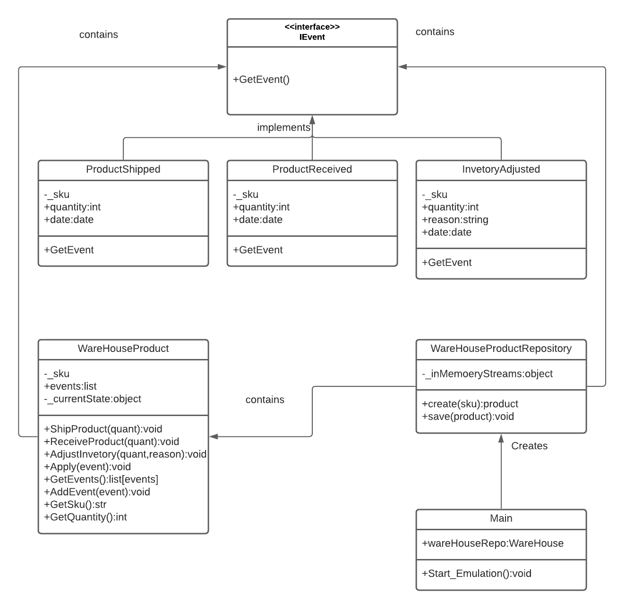
Event Source Pattern
Παράδειγμα(5)
Τέλος η κλάση Main εκτελεί την προσομοίωση της αποθήκης έως ότου να την διακόψει ο χρήστης.

Slide 11
Retry Pattern
Το μοτίβο επανάληψης είναι ένα μοτίβο που βοηθάει τις εφαρμογές και τις υπηρεσίες να γίνουν πιο ανθεκτικές σε παροδικές αστοχίες.
Χειρίζεται αναμενόμενες ,προσωρινές βλάβες όταν η εφαρμογή ή η υπηρεσία αποτυγχάνει να συνδεθεί με μια υπηρεσία ή το δίκτυο ,επαναλαμβάνοντας μια λειτουργία που προηγουμένως είχε αποτύχει με την προσδοκία ότι η αιτία είναι παροδική.
Περιγραφή

Slide 12
Retry Pattern
Επανάληψη - Η εφαρμογή προέλευσης μπορεί αμέσως να προσπαθήσει ξανά για να στείλει το αίτημα στην υπηρεσία.
Επανάληψη μετά από καθυστέρηση - Η εφαρμογή προέλευσης μπορεί να προσπαθήσει ξανά να στείλει το αίτημα στην υπηρεσία cloud μετά από ένα χρονικό διάστημα (που συνήθως αυξάνεται εκθετικά).
Sliding Retry - Η εφαρμογή προέλευσης θα προσπαθήσει επανειλημμένα με βάση το χρονοδιάγραμμα και συνεχίζει να προσθέτει μια σταδιακή καθυστέρηση στις επόμενες δοκιμές.
Ακύρωση - Η εφαρμογή προέλευσης μπορεί να ακυρώσει το αίτημα στην υπηρεσία cloud και να κάνει εξαίρεση. Αυτή είναι μια συνήθης πρακτική όταν η αποτυχία δεν είναι παροδική ή είναι πιθανό να μην είναι επιτυχής εάν επαναληφθεί.
Στρατηγικές

Slide 13
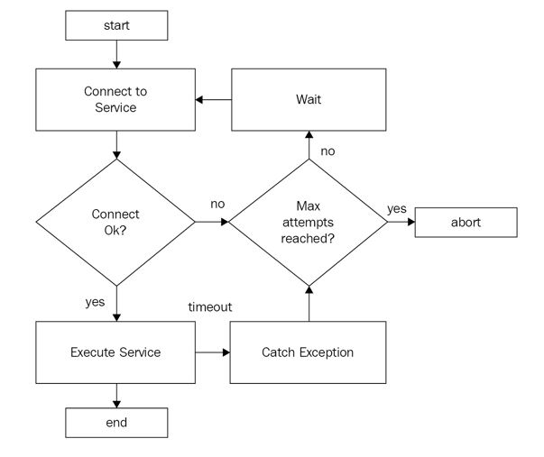
Retry Pattern
Σχεδιάγραμμα

Slide 14
Retry Pattern
Η πολιτική επανάληψης θα πρέπει να ρυθμιστεί ώστε να ταιριάζει με τις επιχειρηματικές απαιτήσεις της εφαρμογής και της φύσης της αποτυχίας.
Επιθετικές πολιτικές επανάληψης με ελάχιστη καθυστέρηση μεταξύ προσπαθειών και μεγάλο αριθμό προσπαθειών, μπορούν να υποβαθμίσουν μια πολυάσχολη υπηρεσία.
Οι λειτουργίες μιας υπηρεσίας που επικαλούνται απο μια εφαρμογή που εφαρμόζει μια πολιτική επανάληψης μπορεί να χρειαστούν να είναι αδιάφορες.
Μειονεκτήματα

Slide 15
Retry Pattern
Όταν ένα σφάλμα είναι πιθανό να είναι μακράς διαρκείας, επειδή αυτό μπορεί να επηρεάσει την ανταπόκριση μιας εφαρμογής. Η εφαρμογή ενδέχεται να σπαταλά χρόνο και πόρους προσπαθώντας να επαναλάβει ένα αίτημα που είναι πιθανό να αποτύχει.
Για τον χειρισμό αστοχιών που δεν οφείλονται σε παροδικά σφάλματα, όπως εσωτερικές εξαιρέσεις που προκαλούνται από σφάλματα στη επιχειρηματική λογική μιας εφαρμογής.
Ως εναλλακτική λύση για την αντιμετώπιση ζητημάτων επεκτασιμότητας σε ένα σύστημα. Εάν μια εφαρμογή αντιμετωπίζει συχνές αστοχίες, είναι συχνά ένδειξη ότι η πρόσβαση στην υπηρεσία ή στον πόρο πρέπει να αυξηθεί.
Περιπτώσεις Χρήσεων

Slide 16
Retry Pattern
Παράδειγμα
Στο παράδειγμα δίπλα είναι μια απλή εφαρμογή του μοτίβου επανάληψης.
Με την χρήση της βιβλιοθήκης retrying της Python δημιουργούμε δύο συναρτήσεις με τυχαίο διάστημα αναμονής και εκθετικό διάστημα αναμονής.
Σε κάθε προσπάθεια γίνεται μία αίτηση στο μονοπάτι που έχουμε εισάγει, εάν αυτό επιστρέψει κάποια τιμή τότε τερματίζει,αλλιώς προσπαθεί ξανά μετά το διάστημα αναμονής.
#################### RETRY PATTERN ##########################
from retrying import retry
import requests
import logging
# Try max 5 times with a random backoff in between each try
@retry(stop_max_attempt_number = 5, wait_random_min=1000, wait_random_max = 5000)
def get_data_retry_with_random_backoff(url):
logging.info('Trying %s',url)
response = requests.get(url, timeout=5)
response.raise_for_status()
return response
# Try max 5 times with an exponential backoff in between each try
@retry(stop_max_attempt_number = 5, wait_exponential_multiplier=1000, wait_exponential_max = 10000)
def get_data_retry_with_exp_backoff(url):
logging.info('Trying %s',url)
response = requests.get(url, timeout=5)
response.raise_for_status()
return response

Slide 17
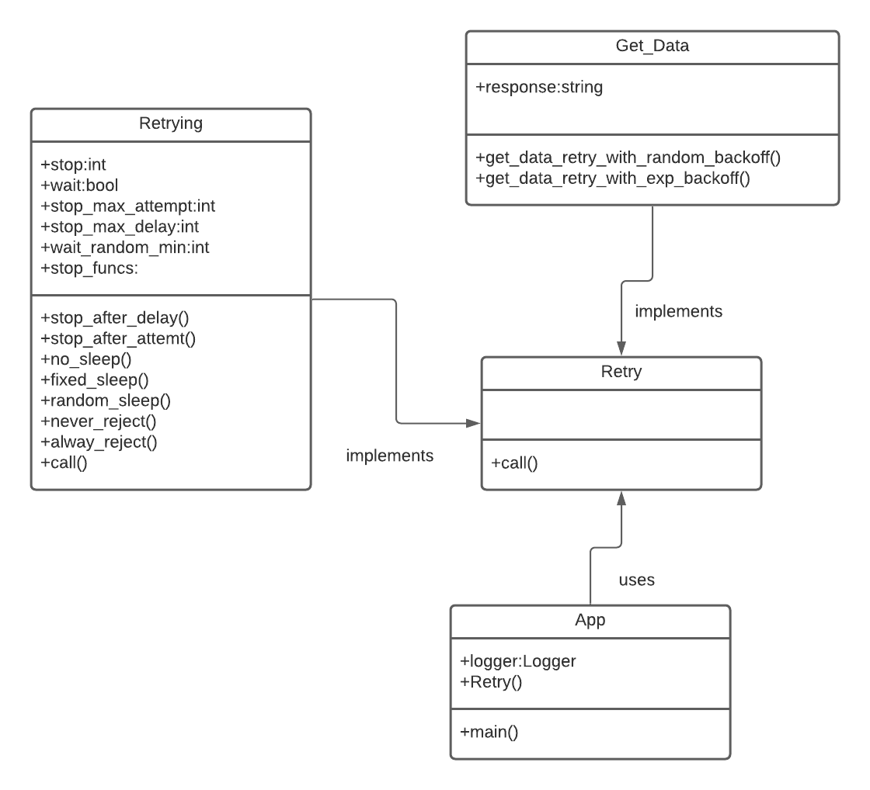
Retry Pattern
Παράδειγμα(2)

